Slide 2
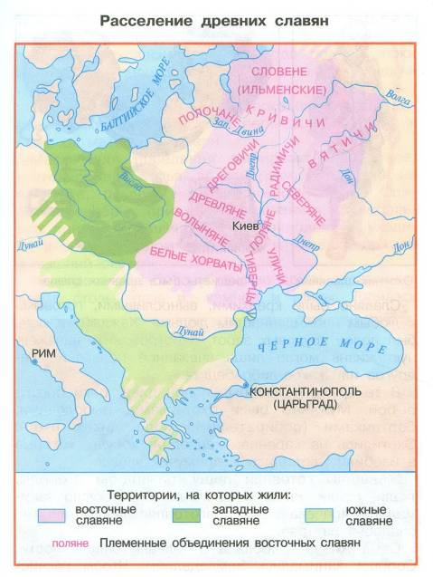
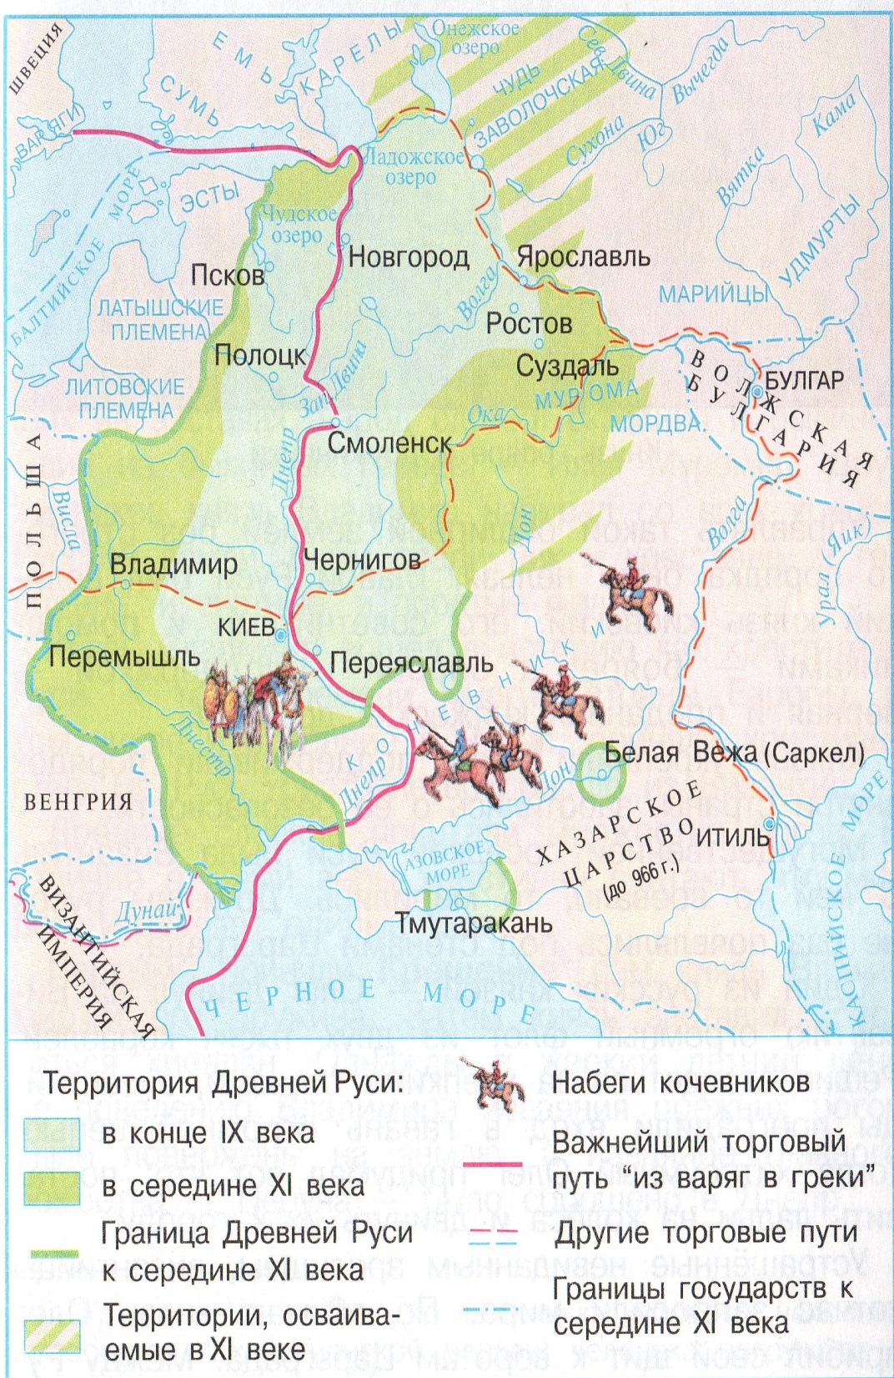

Slide 3
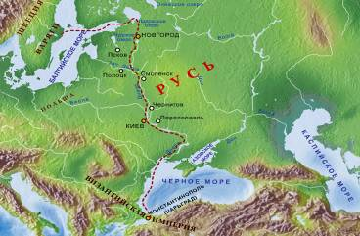
Страна городов

Slide 4
Страна городов.
К началу IX века на Руси
насчитывалось около
24 крупных городов.
Варяги (норманны),
ходившие через эту
территорию путями «из
варяг в греки» или «из
варяг в персы»,
называли Русь
Гардарикой –
страной Городов.

Slide 5
Страна городов.
Древний Киев
Древний Новгород

Slide 6
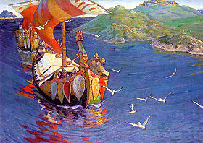
Страна городов Где? Как? Когда? Кто?

Slide 7
1.Как появились города на Руси? 2.Когда было первое упоминание о городах? 3. Какое было расположение и укрепление города? 4. Кто управлял жизнью в городе? 5. Какова архитектура города?

Slide 8
Проверка домашнего задания
Тест
Стр.53

Slide 9
1.Как появились города на Руси? 2.Когда было первое упоминание о городах? 3. Какое было расположение и укрепление города? 4. Кто управлял жизнью в городе? 5. Какова архитектура города?

Slide 10
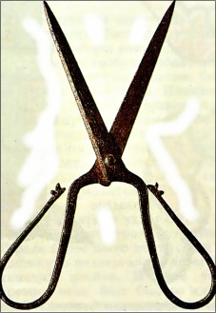
Словарная работа
Ремесленник – человек, который занимается профессиональным ремеслом
кузнецы
гончары
кожевенники
камнерезы
торговцы
Купец (гость) – богатый торговец,
владелец торгового предприятия

Slide 11
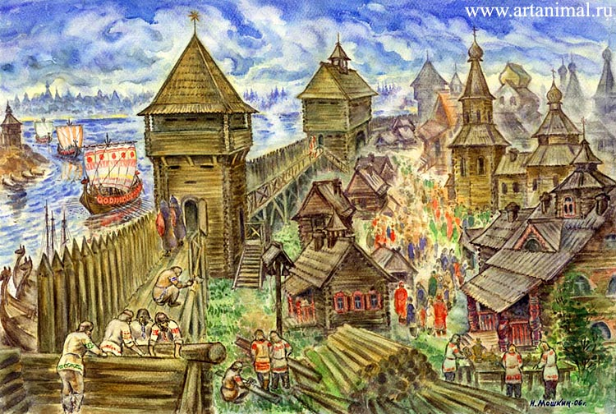
Как появились города на Руси?

Slide 12
Как появились города на Руси?
Работа в парах.
Стр.46

Slide 13
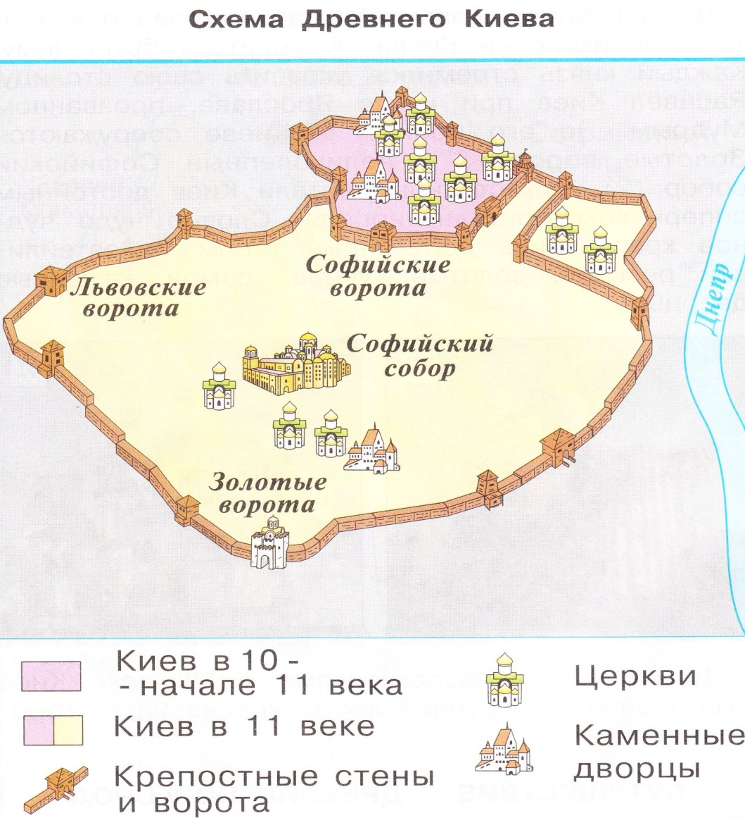
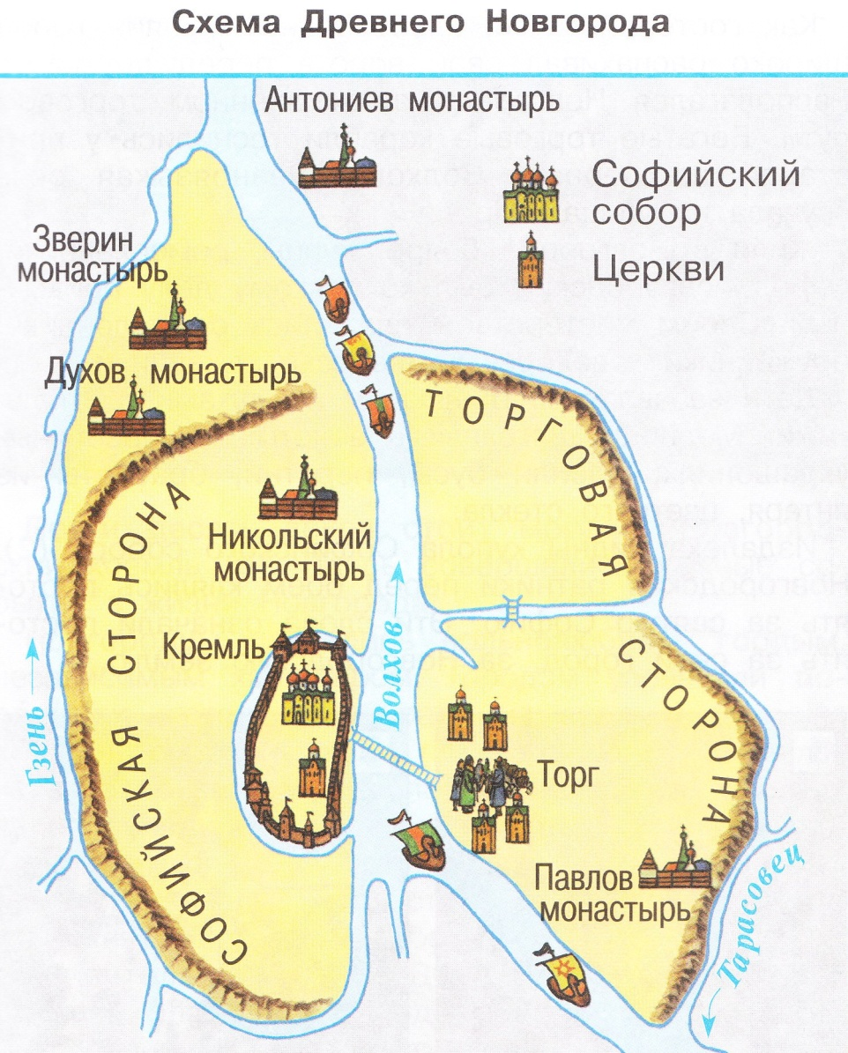
Работа в парах
Рассмотри схемы Древнего Киева и Древнего Новгорода. Что объединяет эти города?

Slide 14
Работа в группах
1 группа – Древний Киев.
2 группа – Древний Новгород.
3 группа – способы правления в Древнем Новгороде.
4 группа – Берестяные грамоты.

Slide 15
Работа в группах План
1 Первое упоминание о городе.
2. История названия города
3. Народное название города
4.Расположение и укрепление города
5. Способы управления и защиты города
6.Архитектура города
- Интересные исторические факты.

Slide 16
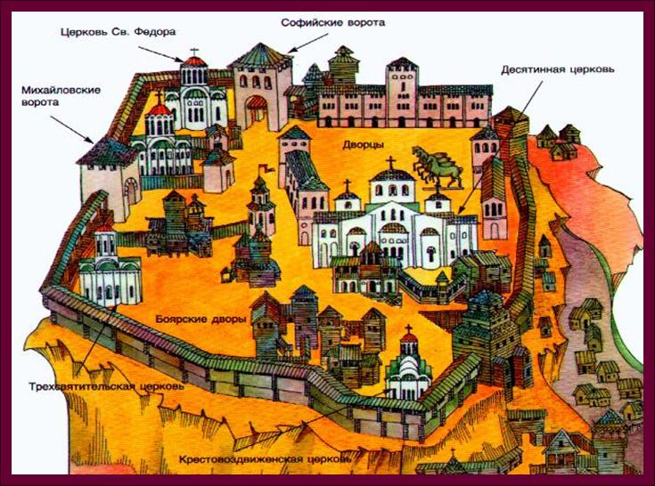
Древний Киев
В русских летописях впервые упоминается в
860 году.
Киев стоит на реке Днепре
Из варяг в греки
Когда впервые упоминается город Киев в летописи?
На какой реке стоит город Киев?
Какой торговый путь проходил через Киев?

Slide 17
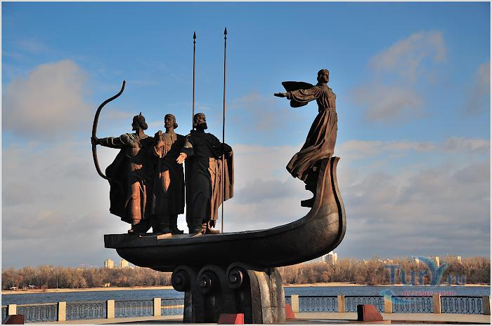
История названия города
В поднятой на пьедестал ладье находится скульптурная группа былинных героев — основателей Киева — братьев Кия, Щека, Хорива и сестры их Лыбеди.

Slide 18
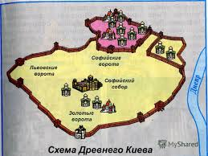
Схемы древнего Киева.

Slide 19
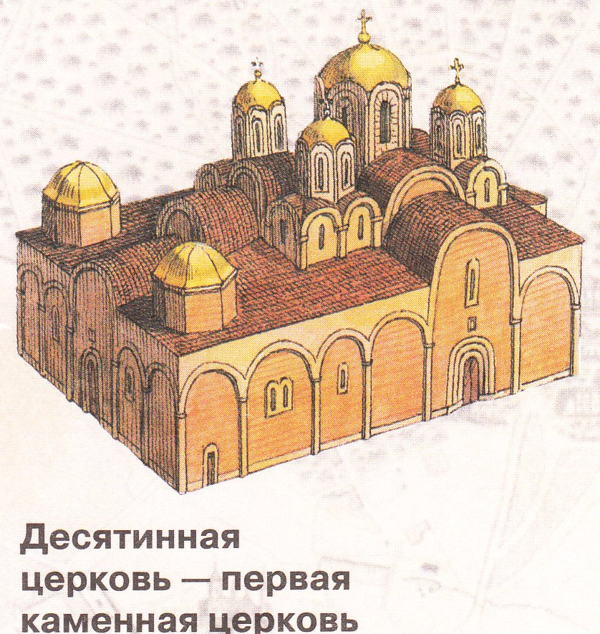
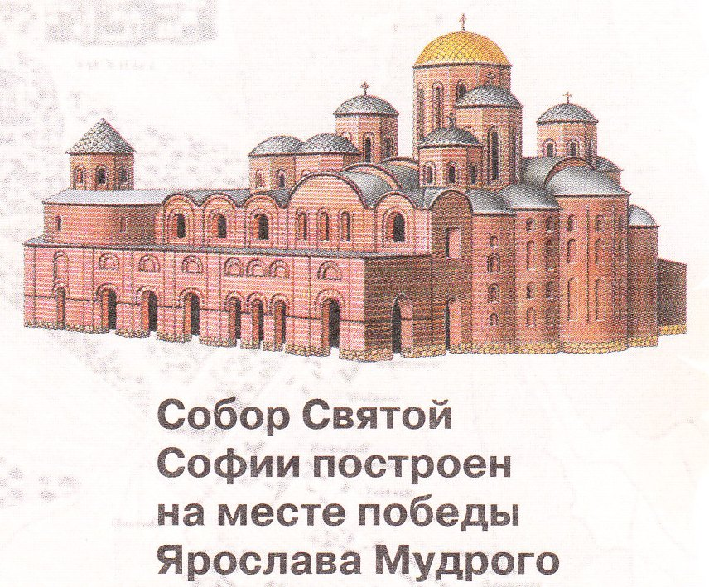
Архитектура Киева

Slide 20
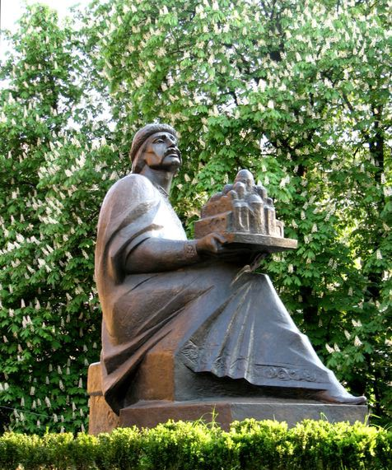
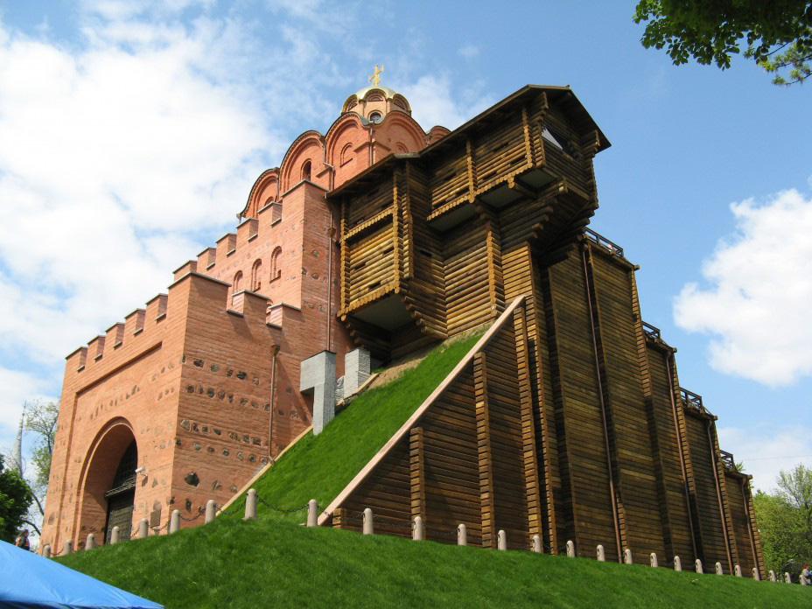
Древний Киев
Во время княжения Ярослава Мудрого в Киеве были построены Золотые ворота — парадный въезд в город и одновременно мощное оборонительное сооружение.

Slide 21
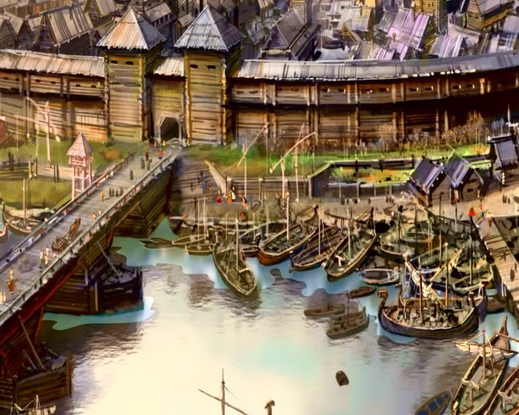
Древний Новгород
Богатые купеческие корабли теснились у пристаней на берегах Волхова.

Slide 22
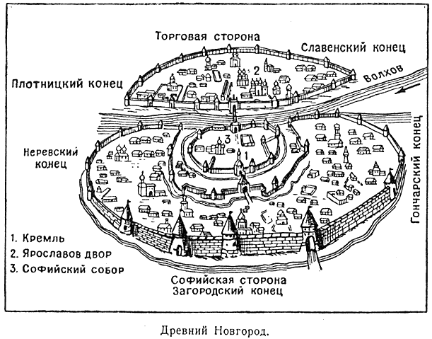
Схемы древнего Новгорода.

Slide 23
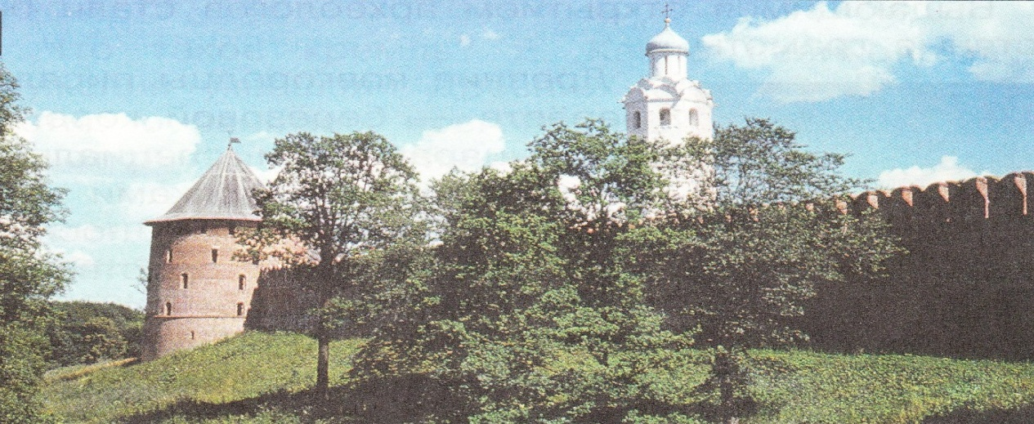
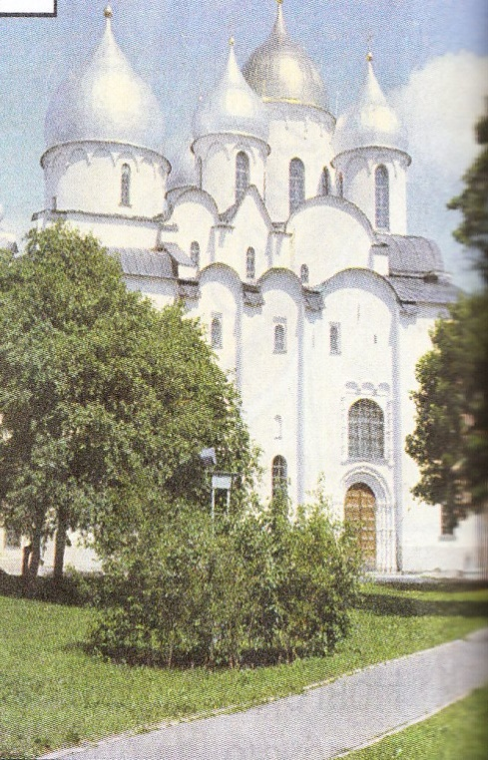
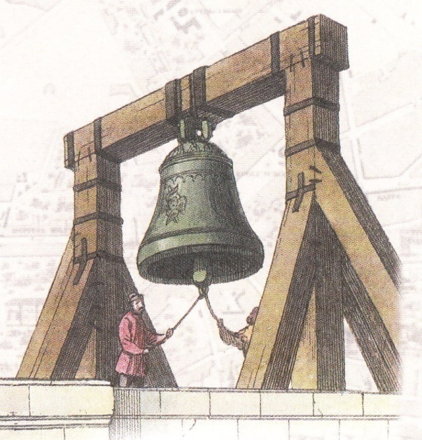
Архитектура Новгорода.
Новгородский кремль
Софийский собор
Вечевой колокол

Slide 24
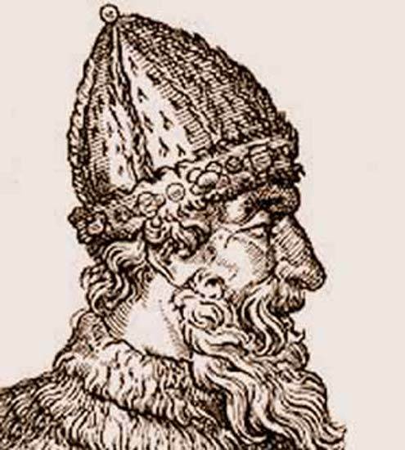
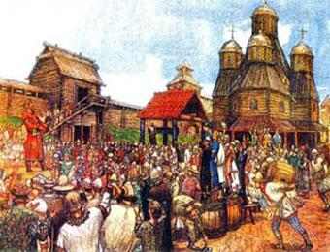
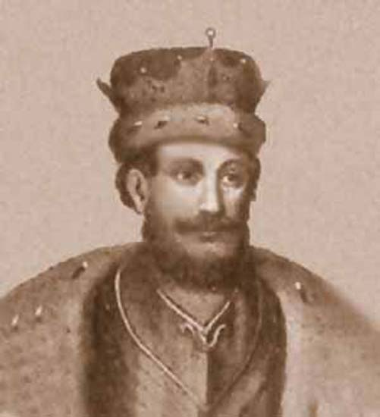
Управление Новгородом
посадники
вече

Slide 25
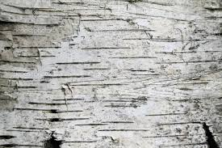
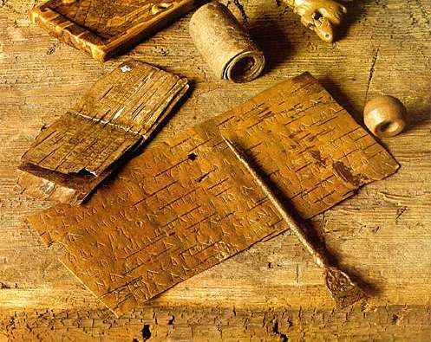
Берестяные грамоты
Выдающимся открытием археологов стали берестяные грамоты.
Древние новгородцы писали на берёзовой коре.

Slide 26
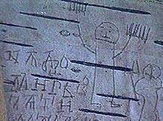
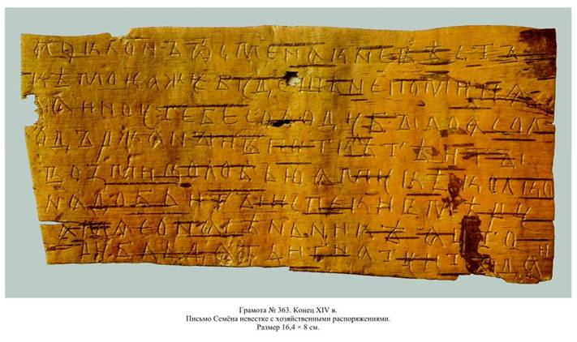
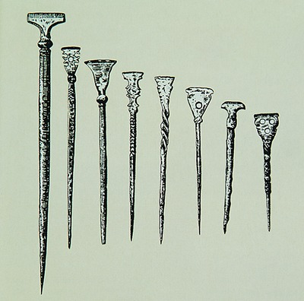
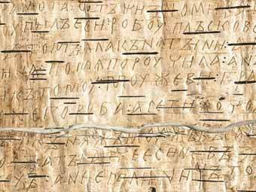
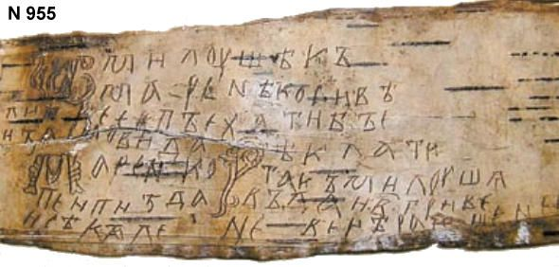
Берестяные грамоты
писало

Slide 27
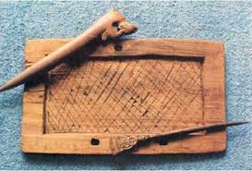
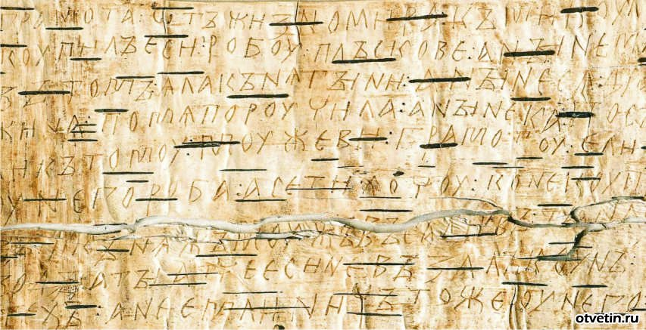
Буквы выцарапывали специальными заострёнными палочками – писалами.

Slide 28
Сравнительный анализ городов.
- Что общего?
-В чем отличие?

Slide 29
Итог урока. 1.Как появились города на Руси? 2.Когда было первое упоминание о городах? 3. Какое было расположение и укрепление города? 4. Кто управлял жизнью в городе? 5. Какова архитектура города?

Slide 30
Домашнее задание Учебник стр.46-53 читать; стр.53 задания по выбору;

Slide 31
Сегодня на уроке
мне интересно было узнать…
я задумался…
было трудно…
За что ты можешь похвалить:
- себя?
- своих одноклассников?
- своего учителя?

Slide 32
Спасибо за работу на уроке!

